Slide 1
Vila Velha-ES
17 de Novembro de 2018
Azure e PowerBI

Slide 2



Fabricio Lima
Dirceu Resende
SELECT @@version
Versão 3.3
13 anos de SQL Server
www.fabriciolima.net
Grupo SQL Server ES
Consultor e Instrutor:
SELECT @@version
Versão 3.1
5 anos de SQL Server
www.dirceuresende.com
Grupo SQL Server ES
Consultor e Instrutor

Slide 3



Lembre-se: Celulares Em Modo Silencioso.

Slide 4



Patrocinadores

Slide 5
Agenda
Por que usar nuvem?
Nuvem Microsoft - Azure
On Premise x Iaas x Paas x SaaS
Como o Azure pode te ajudar na analise de Dados?
DEMO

Slide 6
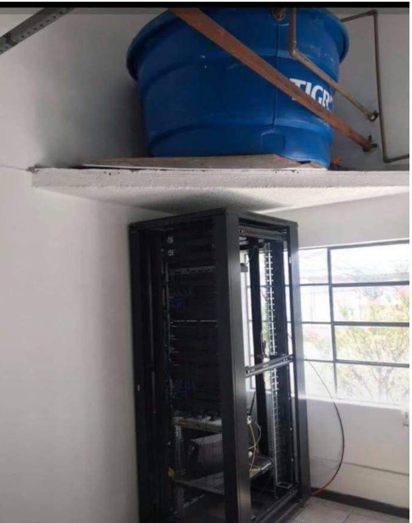

Por que usar nuvem?

Slide 7

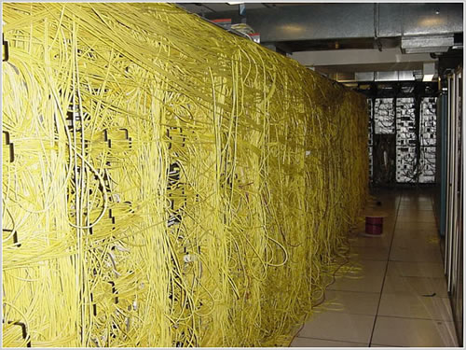

Por que usar nuvem?

Slide 8
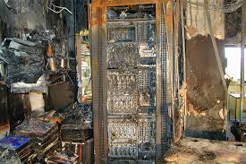
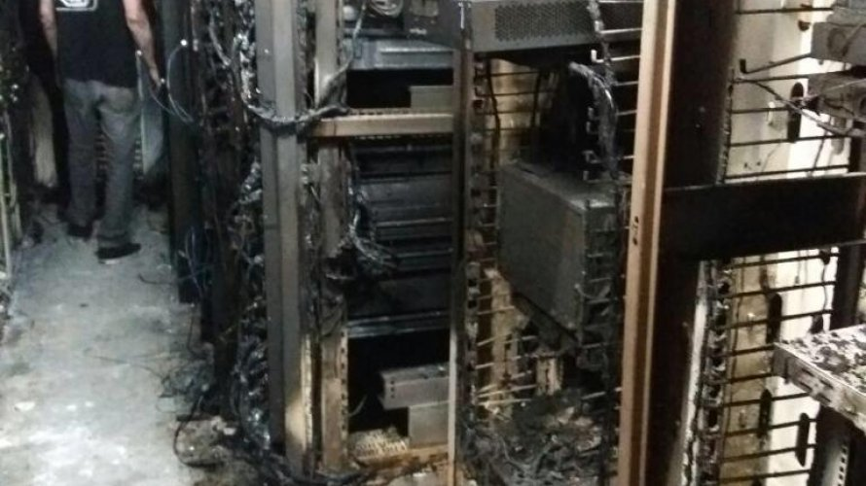

Por que usar nuvem?

Slide 9
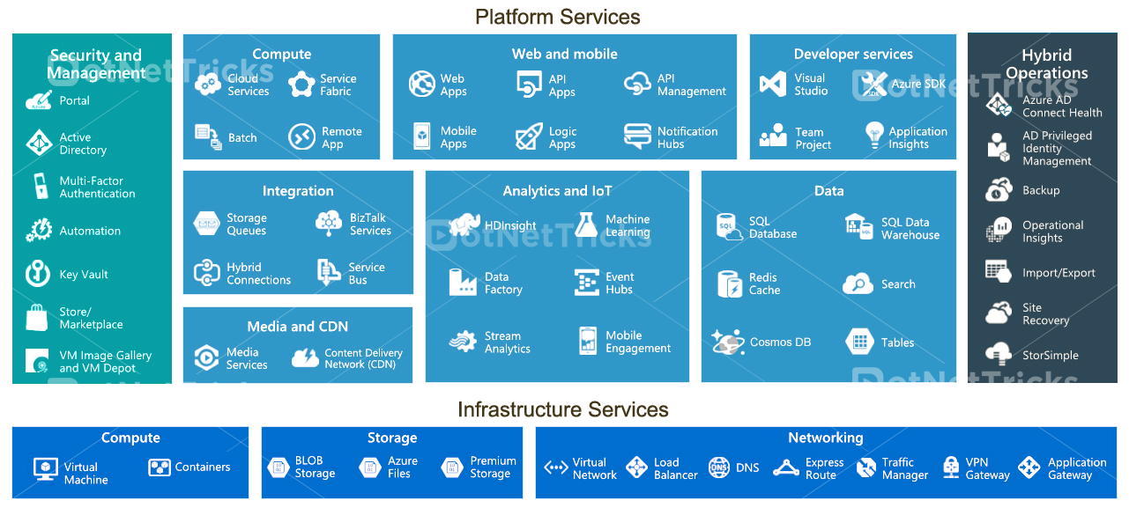
Nuvem Microsoft - Azure

Slide 10
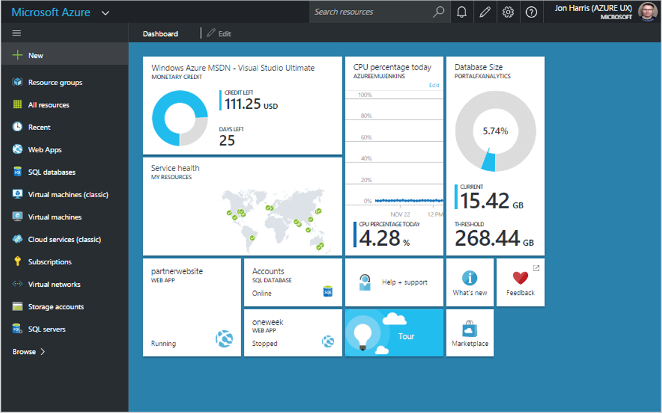
Nuvem Microsoft - Azure

Slide 11
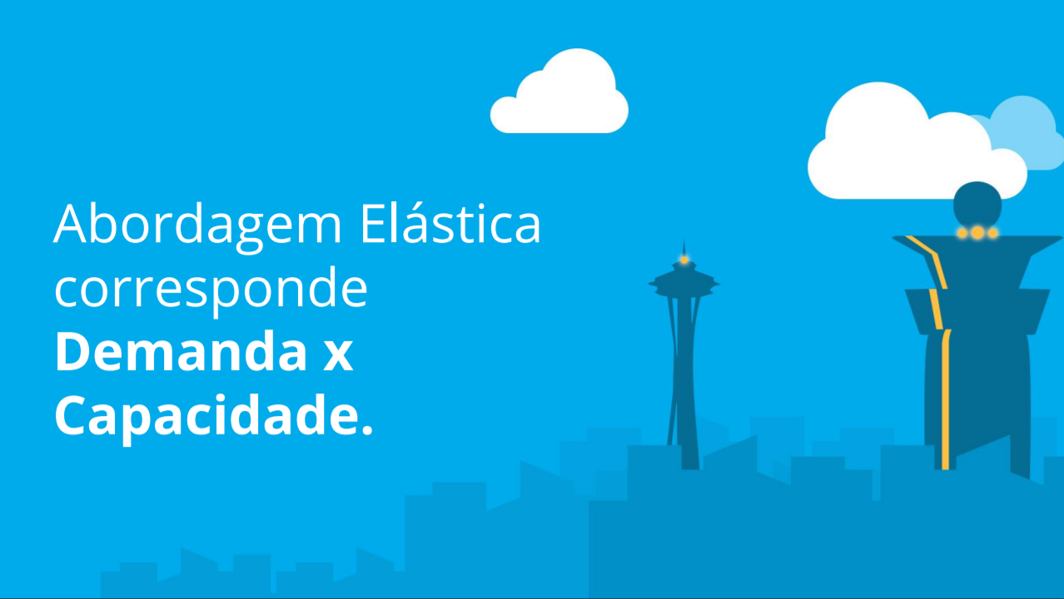

Slide 12
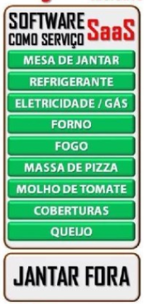
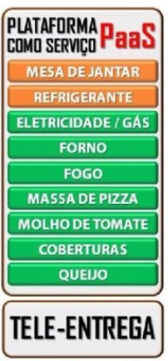
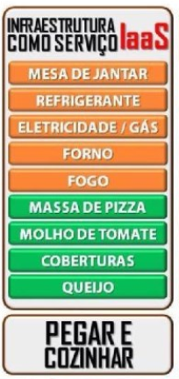
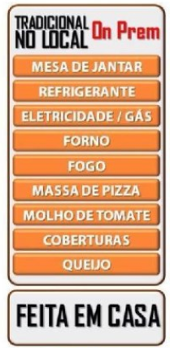
Pizza como Serviço - On Premise x Iaas x Paas x SaaS
Azure Gerencia
Você Gerencia

Slide 13



Pizza como Serviço - On Premise x Iaas x Paas x SaaS

Slide 14
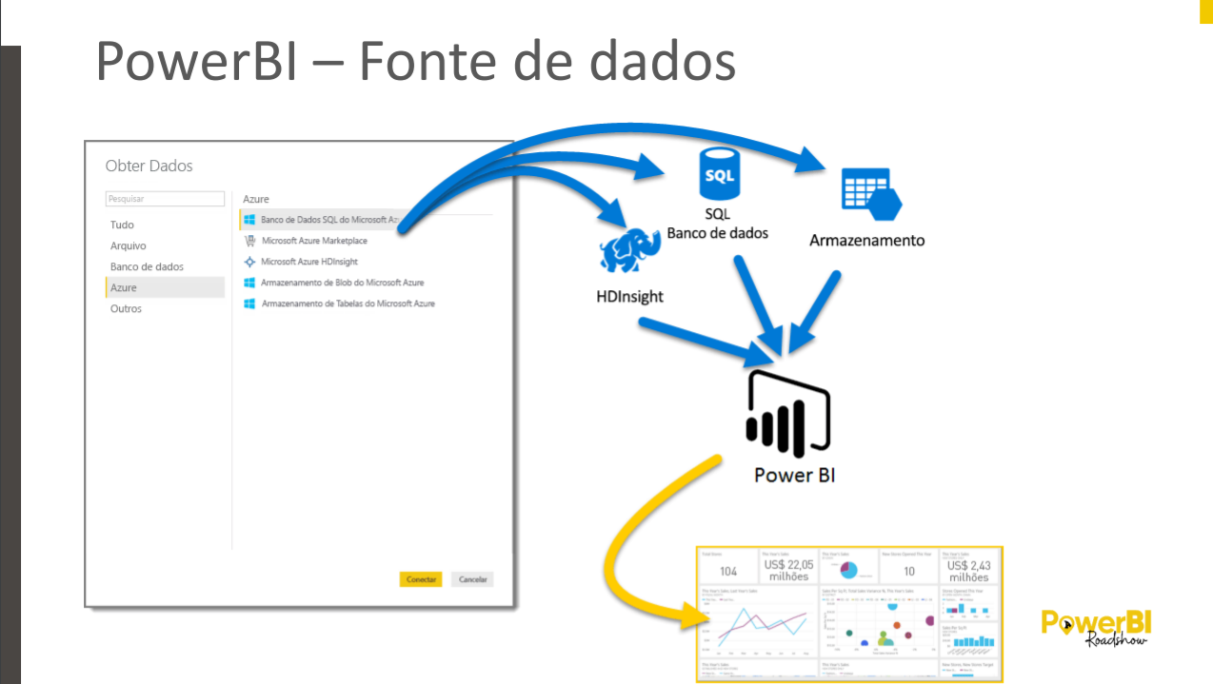

Slide 15
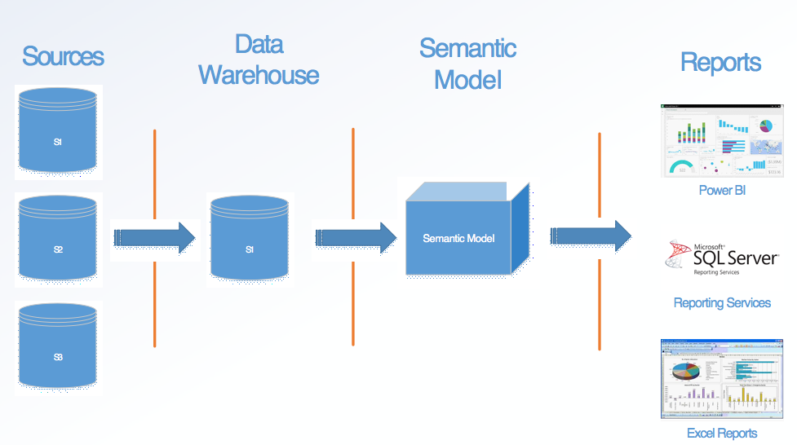
Power BI e o Azure Analysis Services

Slide 16
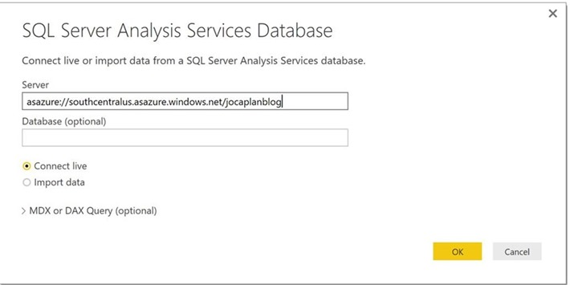
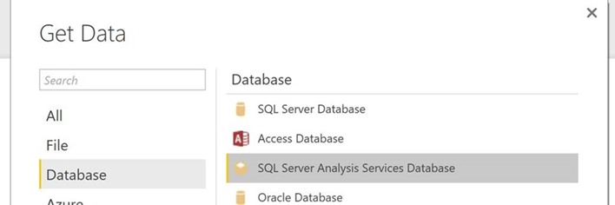
Power BI e o Azure Analysis Services

Slide 17
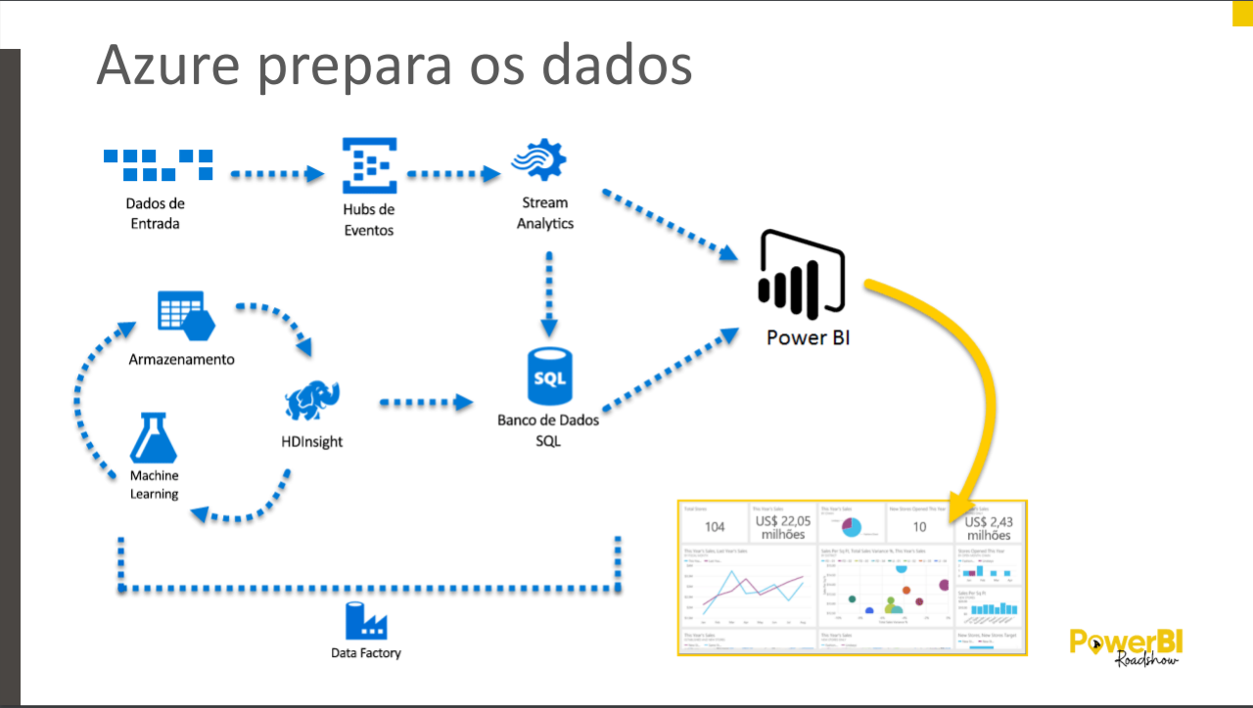

Slide 18
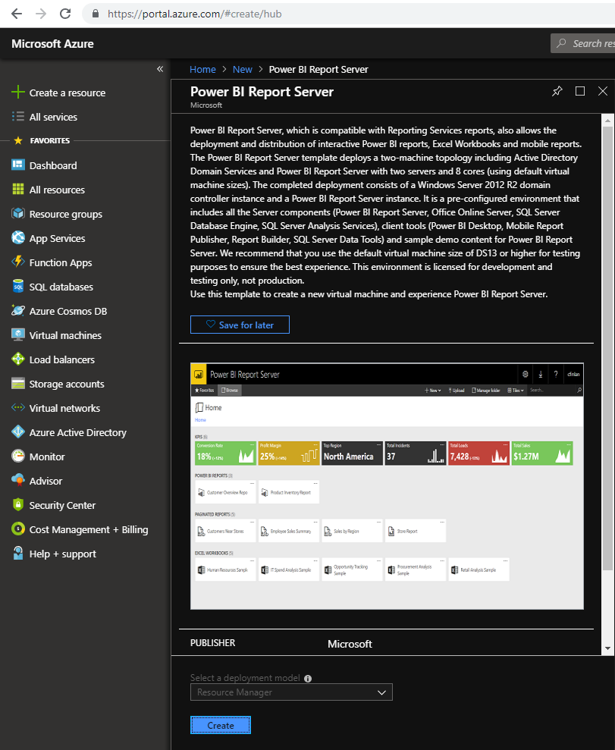
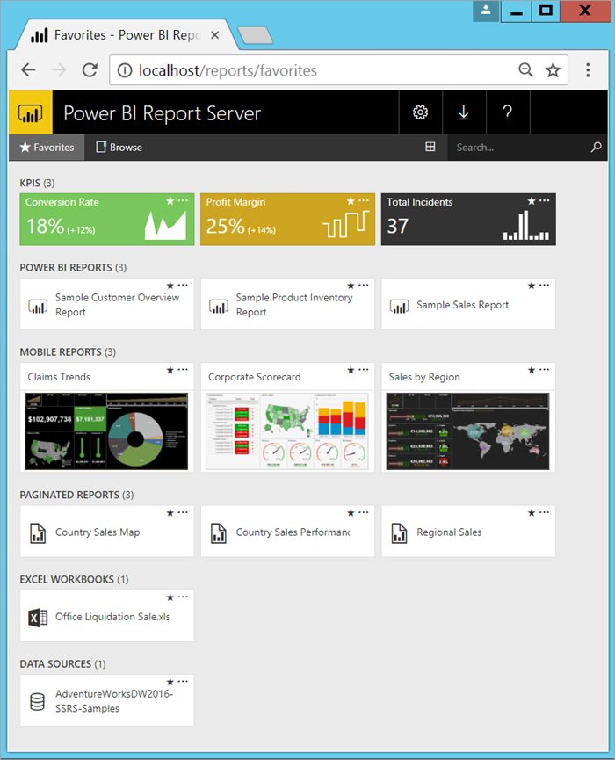
Power BI Report Server no Azure

Slide 19


DEMO

